Slide 1

Eshitish fiziologiyasi
Quloqning tuzilishi va tovushni idrok etish mexanizmlari
Muallif: ______________
Sana: ______________

Slide 2
Reja
1
Quloqning umumiy tuzilishi: tashqi, oʻrta va ichki quloq
2
Tovushning oʻtkazilishi va impedans moslashuvi
3
Chigʻanoq va Korti organi tuzilishi
4
Mexanotransduksiya — mexanik signalning elektrga aylanishi
5
Bazilyar membrana va tonotopiya
6
Eshitish nervi va markaziy eshitish yoʻli
7
Tovushni idrok etish va eshitish buzilishlari
2

Slide 3
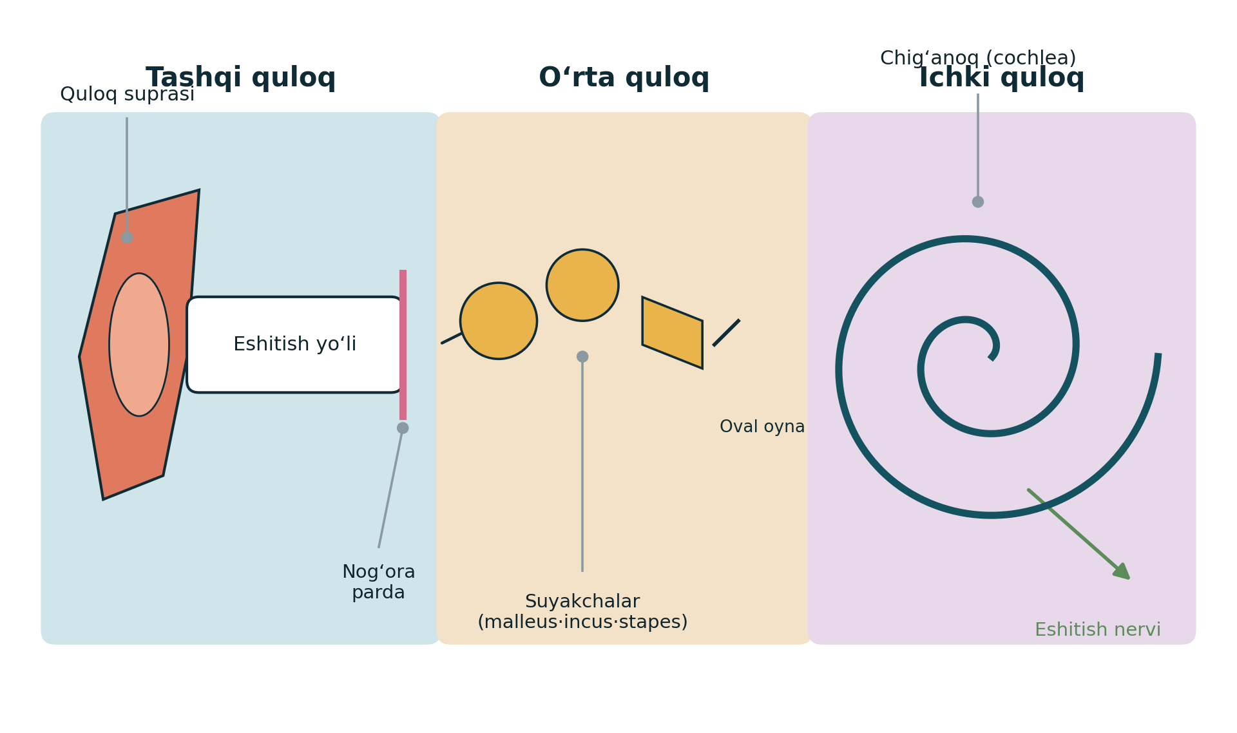
Quloqning umumiy tuzilishi
▸ Tashqi quloq (auris externa) — tovushni yigʻadi va eshitish yoʻli orqali nogʻora pardaga yoʻnaltiradi.
▸ Oʻrta quloq (auris media) — havodagi tebranishni eshitish suyakchalari orqali ichki quloqqa uzatadi.
▸ Ichki quloq (auris interna) — chigʻanoqda tovush mexanik energiyasi nerv impulsiga aylanadi.
Tovush yoʻli: havo → mexanik tebranish → suyuqlik toʻlqini → nerv impulsi.
3

Slide 4
Tashqi quloq (auris externa)
▸ Quloq suprasi (auricula) — tovush toʻlqinlarini yigʻadi va manbaning fazoviy joyini aniqlashga yordam beradi.
▸ Tashqi eshitish yoʻli (meatus acusticus externus) — uzunligi ~2.5 sm; tovushni nogʻora pardaga olib boradi.
▸ Rezonans xususiyati — eshitish yoʻli ~2–5 kHz chastotalarni tabiiy ravishda 10–15 dB ga kuchaytiradi — nutqni eshitish uchun muhim.
▸ Himoya vazifasi — quloq kiri (cerumen) va tuklar chang hamda mikroblardan himoya qiladi.
4

Slide 5
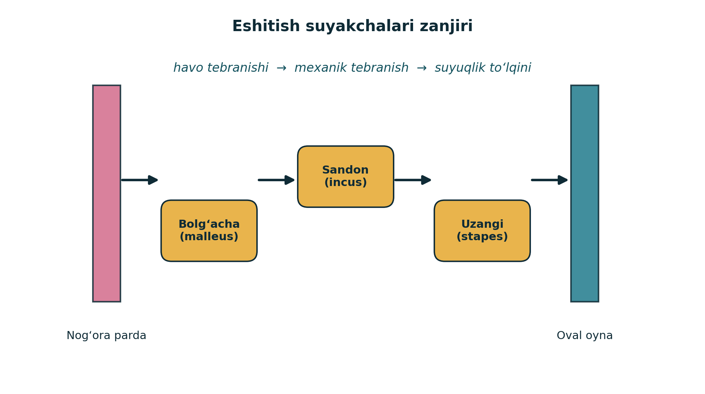
Oʻrta quloq (auris media)
▸ Nogʻora parda (membrana tympani) — tovush toʻlqinlari taʼsirida tebranadi.
▸ Eshitish suyakchalari — bolgʻacha (malleus) → sandon (incus) → uzangi (stapes) zanjiri tebranishni uzatadi.
▸ Uzangi asosi — oval oyna (fenestra ovalis) orqali ichki quloq suyuqligiga bosadi.
▸ Mushaklar va akustik refleks — m. tensor tympani va m. stapedius kuchli tovushda suyakchalar harakatini cheklab, ichki quloqni himoya qiladi.
▸ Yevstaxiy nayi — oʻrta quloq boʻshligʻidagi bosimni atmosfera bosimi bilan tenglashtiradi.
5

Slide 6
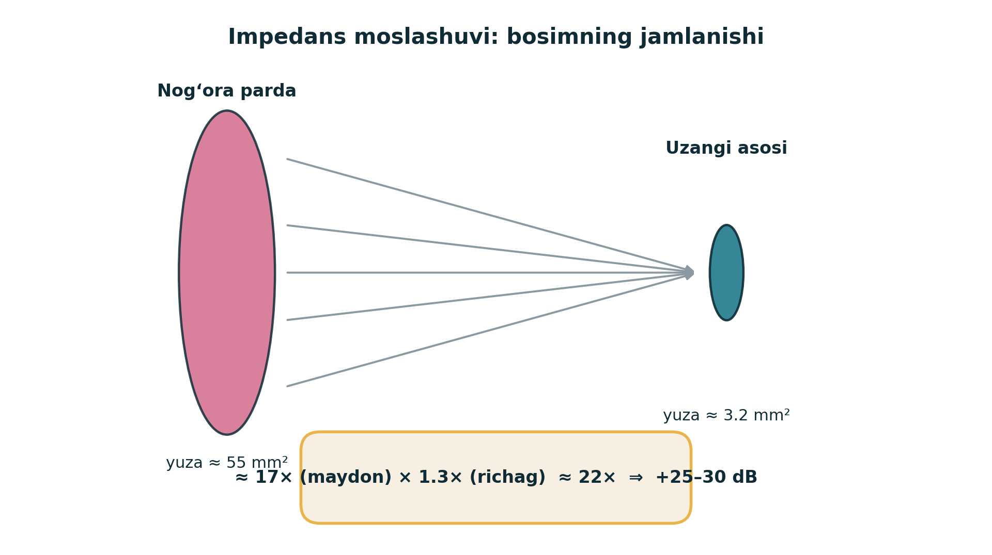
Impedans moslashuvi
▸ Muammo — havo (past impedans) tebranishi toʻgʻridan-toʻgʻri suyuqlikka (yuqori impedans) oʻtsa, energiyaning ~99.9% qaytarilib yoʻqoladi (~30 dB).
▸ Yechim — maydon nisbati — nogʻora parda yuzasi uzangi asosidan ~17 baravar katta; bosim shuncha jamlanadi.
▸ Richag taʼsiri — suyakchalar richagi bosimni yana ~1.3 baravar oshiradi.
▸ Umumiy natija — tovush bosimi ~22 baravar (≈25–30 dB) kuchayadi — energiya yoʻqotilishi qoplanadi.
6

Slide 7
Ichki quloq — labirint
▸ Suyak labirint — chakka suyagi ichidagi kanallar tizimi; ichida perilimfa (yuqori Na⁺) boʻladi.
▸ Parda labirint — suyak labirint ichidagi pardali tuzilma; ichida endolimfa (yuqori K⁺) boʻladi.
▸ Chigʻanoq (cochlea) — eshitish aʼzosi — spiral shaklda ~2.5 marta oʻralgan.
▸ Vestibulyar apparat — yarim doira kanallari va otolit aʼzolari muvozanat (gravitatsiya, harakat) uchun — eshitishga aloqador emas.
7

Slide 8
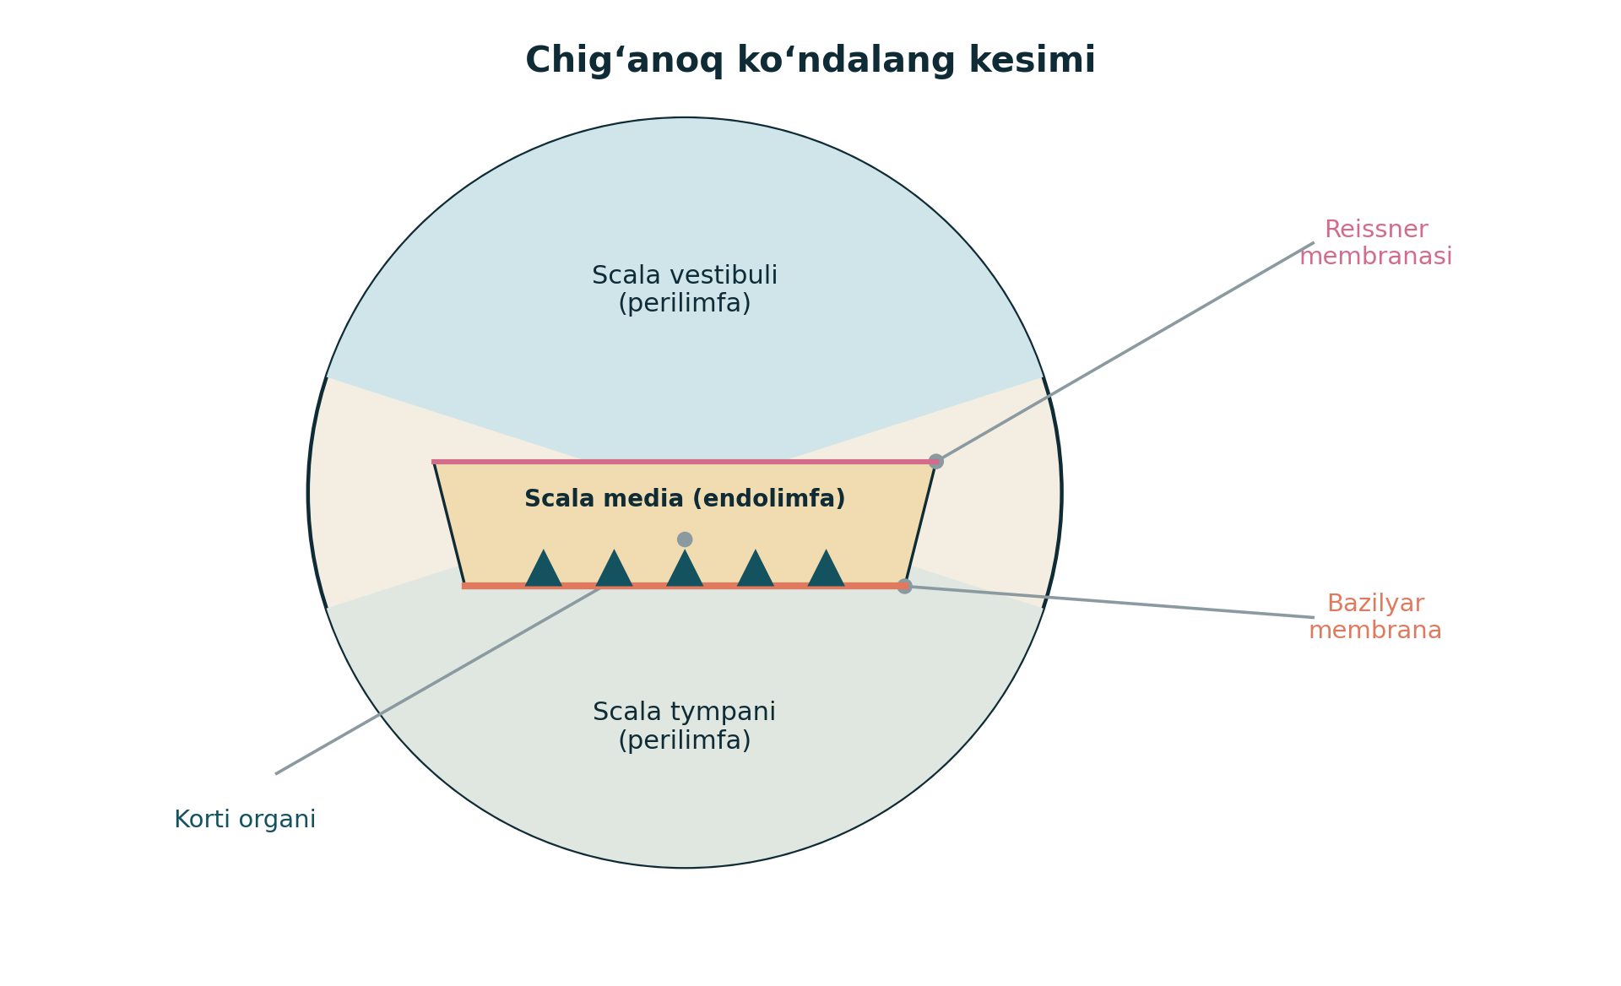
Chigʻanoq tuzilishi (cochlea)
▸ Uchta kanal (scala) — scala vestibuli va scala tympani — perilimfa; scala media — endolimfa.
▸ Reissner membranasi — scala media ni scala vestibuli dan ajratadi.
▸ Bazilyar membrana — scala media ni scala tympani dan ajratadi; ustida Korti organi joylashgan.
▸ Helikotrema — chigʻanoq choʻqqisida scala vestibuli va scala tympani ni tutashtiradi.
8

Slide 9
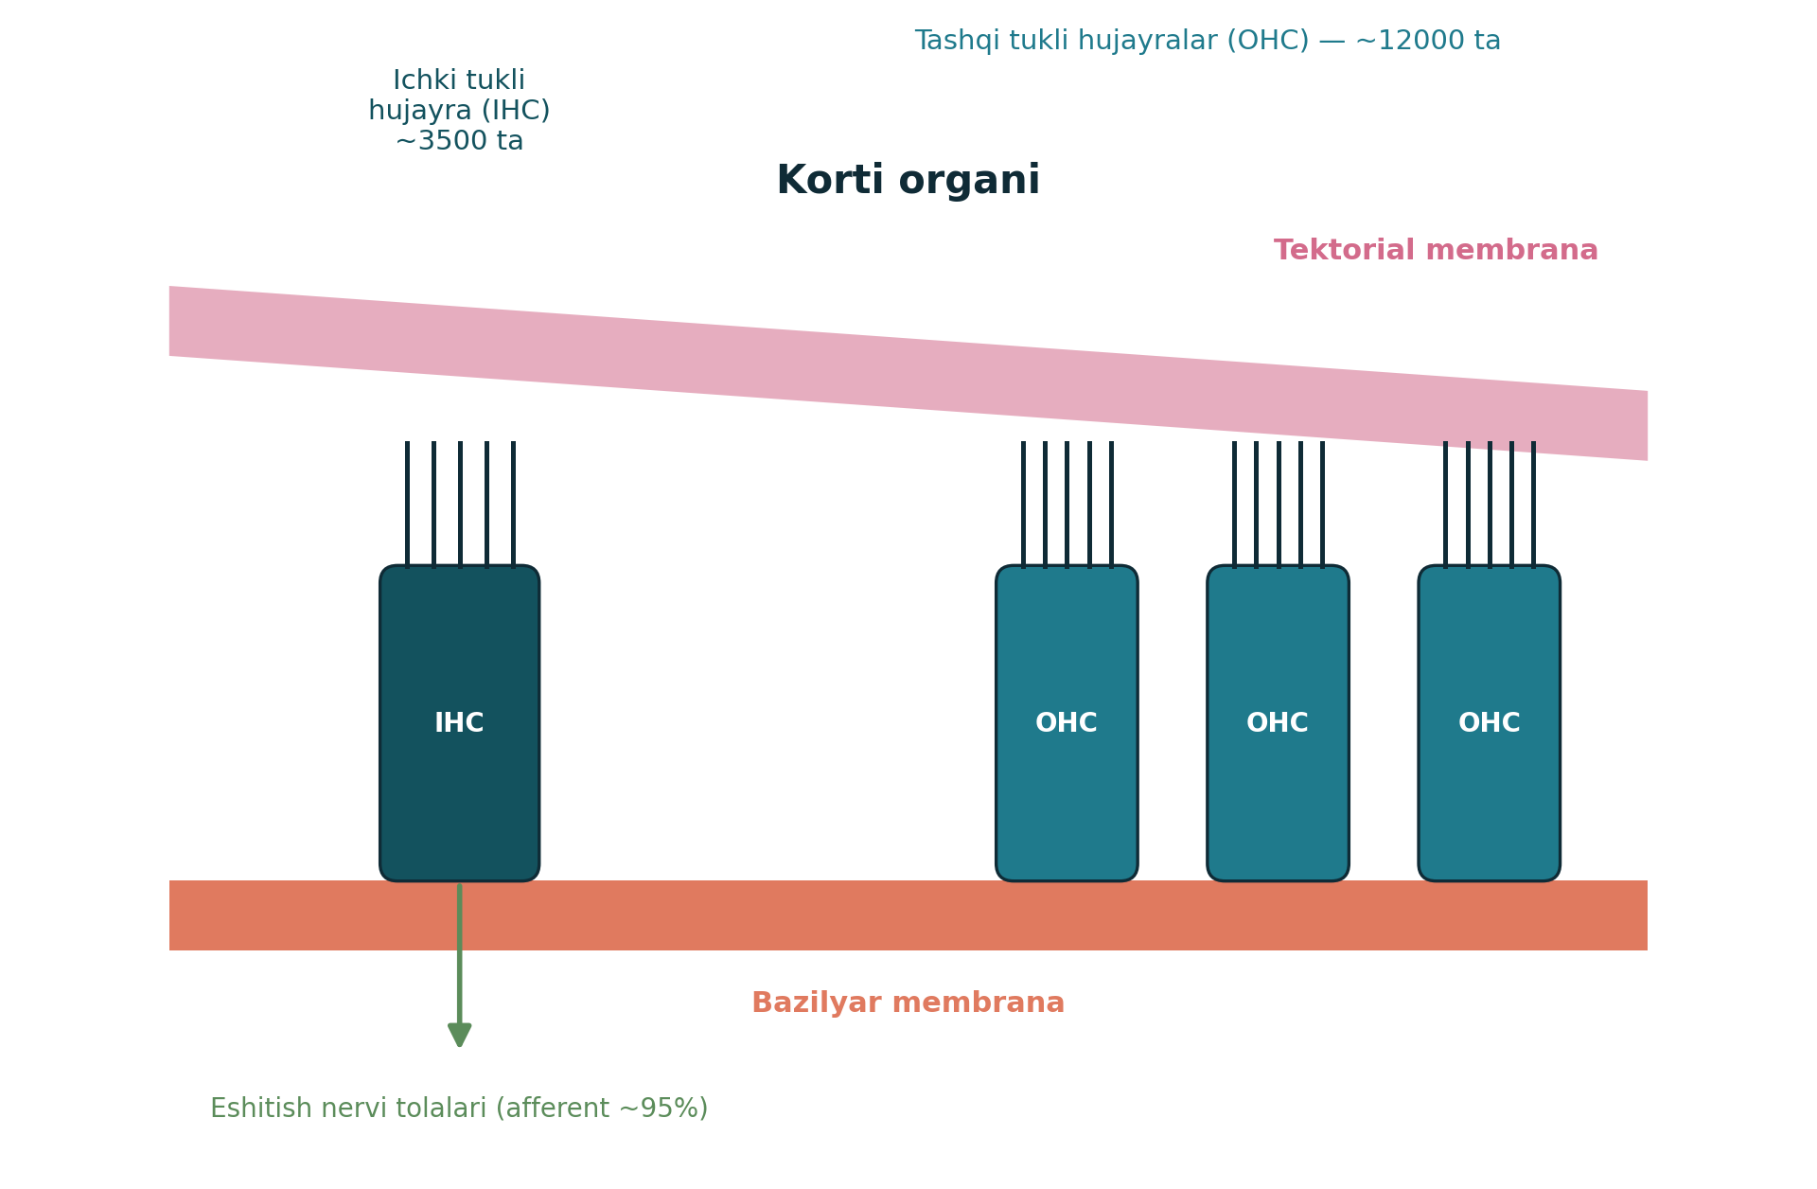
Korti organi (organ of Corti)
▸ Ichki tukli hujayralar (IHC) — ~3500 ta, bir qator; asosiy sezgi hujayralari — eshitish nervining ~95% afferent tolalari shulardan chiqadi.
▸ Tashqi tukli hujayralar (OHC) — ~12000 ta, uch qator; tebranishni kuchaytiradi (koxlear kuchaytirgich).
▸ Stereosiliyalar — tukli hujayralar ustidagi tuklar; eng uzunlari tektorial membranaga tegadi.
▸ Tektorial va bazilyar membrana — ular orasidagi siljish stereosiliyalarni egadi — transduksiya boshlanadi.
9

Slide 10
Tovushning oʻtkazilishi
1
Tovush toʻlqini eshitish yoʻliga kiradi
2
Nogʻora parda tebranadi
3
Suyakchalar (malleus–incus–stapes) tebranishni uzatadi
4
Uzangi oval oynaga bosadi
5
Perilimfada bosim toʻlqini paydo boʻladi
6
Bazilyar membranada «yuguruvchi toʻlqin» (G. von Békésy) yuzaga keladi
7
Tukli hujayralar qoʻzgʻaladi → nerv impulsi
Yumaloq oyna (fenestra rotunda) suyuqlik harakatini muvozanatlash uchun «boʻshatadi».
10

Slide 11
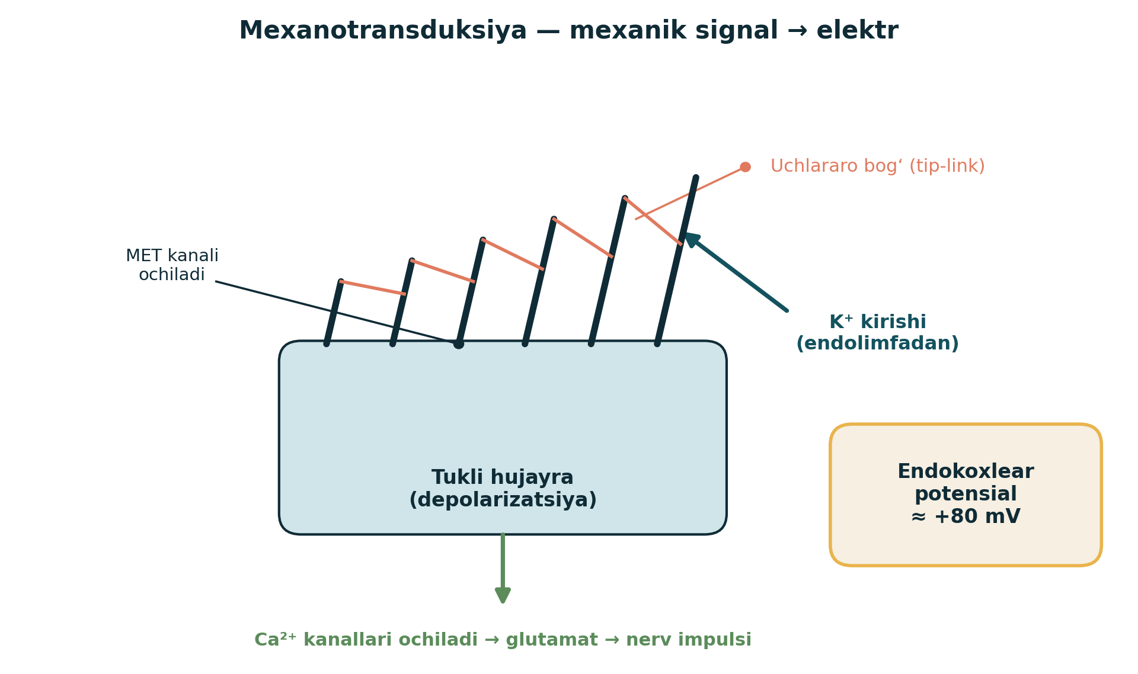
Mexanotransduksiya
▸ Stereosiliyalarning egilishi — yuguruvchi toʻlqin stereosiliyalarni bir tomonga egadi.
▸ Uchlararo bogʻlar (tip-link) — qoʻshni stereosiliyalarni bogʻlab, egilishda mexanik tarang kanallarni (MET) ochadi.
▸ K⁺ kirishi — endolimfadagi yuqori K⁺ hujayraga kirib, uni depolarizatsiya qiladi.
▸ Endokoxlear potensial — scala media ~+80 mV ga zaryadlangan — K⁺ kirishi uchun kuchli harakatlantiruvchi kuch.
▸ Neyromediator — depolarizatsiya Ca²⁺ kanallarini ochadi → glutamat ajraladi → eshitish nervi qoʻzgʻaladi.
11

Slide 12
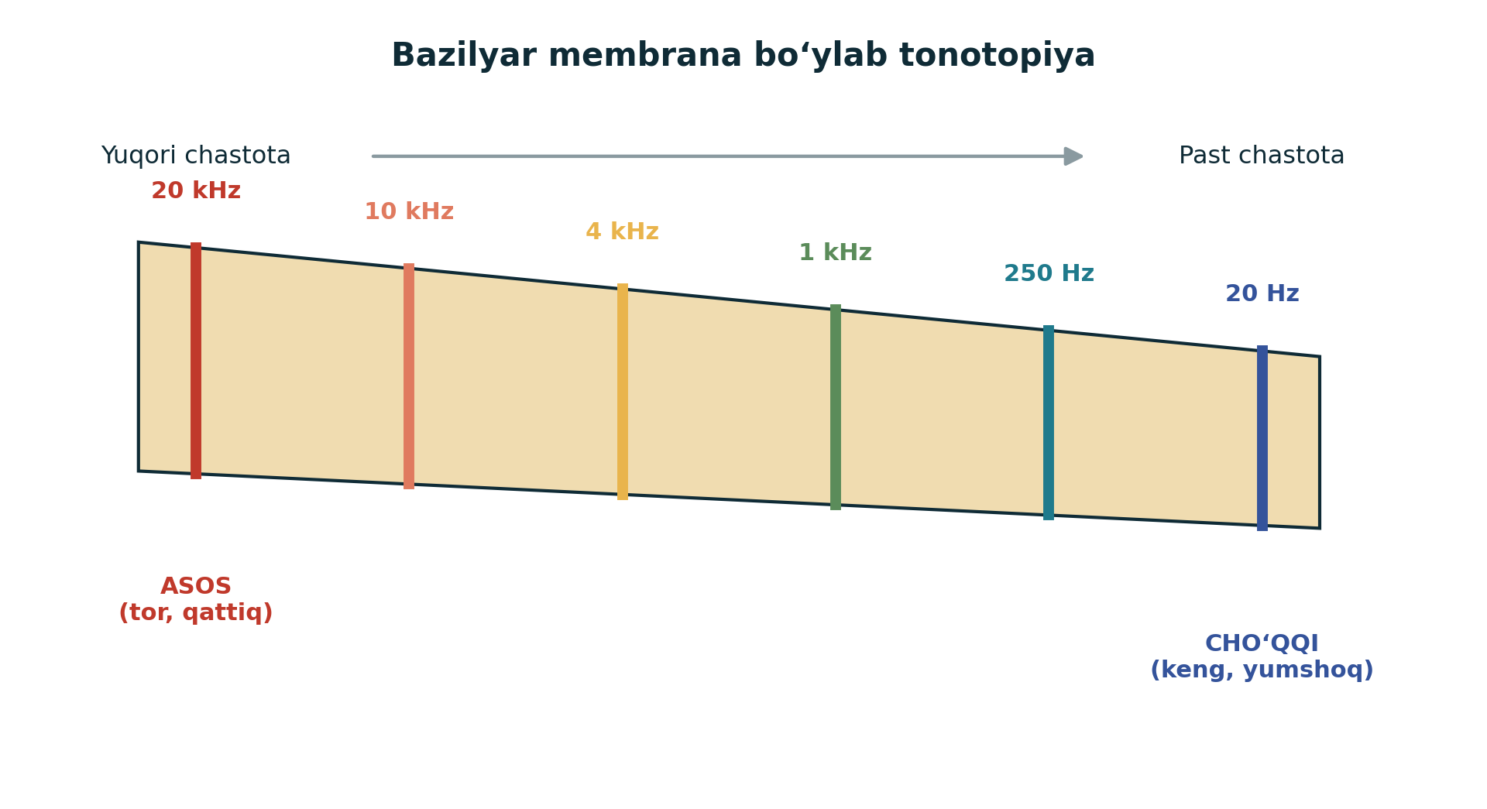
Bazilyar membrana va tonotopiya
▸ Asos (tor va qattiq) — chigʻanoq asosida yuqori chastotalar (~20 kHz gacha) aks etadi.
▸ Choʻqqi (keng va yumshoq) — chigʻanoq choʻqqisida past chastotalar (~20 Hz) aks etadi.
▸ Tonotopik xarita — har bir chastota bazilyar membrananing aniq joyini maksimal tebrantiradi (joy nazariyasi).
▸ Ahamiyati — bu tartib markaziy eshitish yoʻlining barcha bosqichlarida saqlanadi.
12

Slide 13
Tashqi tukli hujayralar — koxlear kuchaytirgich
▸ Elektromotillik — OHC depolarizatsiyada qisqaradi, giperpolarizatsiyada uzayadi — har bir tovush toʻlqinida uzunligini oʻzgartiradi.
▸ Prestin oqsili — OHC membranasidagi motor oqsil shu tez harakatni taʼminlaydi.
▸ Kuchaytirish — bazilyar membrana tebranishini ~100–1000 baravar (40–60 dB) kuchaytiradi va oʻtkirligini oshiradi.
▸ Otoakustik emissiya (OAE) — kuchaytirgich faolligi natijasida quloq oʻzi tovush chiqaradi — yangi tugʻilganlar skriningida qoʻllanadi.
13

Slide 14
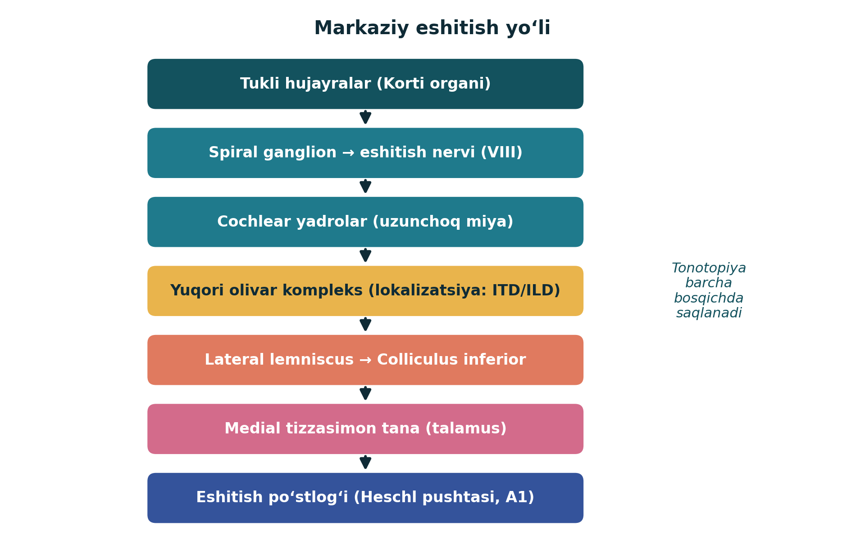
Eshitish nervi va markaziy yoʻl
▸ Spiral ganglion — tukli hujayralardan signalni oladi; aksonlari eshitish nervini (n. cochlearis, VIII) hosil qiladi.
▸ Koʻtariluvchi yoʻl — cochlear yadrolar → yuqori olivar kompleks → lateral lemniscus → pastki tepalik (colliculus inferior) → medial tizzasimon tana.
▸ Eshitish poʻstlogʻi — medial tizzasimon tanadan signal chakka boʻlagidagi birlamchi eshitish poʻstlogʻiga (Heschl pushtasi, A1) yetadi.
▸ Ikki tomonlama tahlil — yuqori olivar kompleks ikki quloqdan kelgan vaqt (ITD) va kuch (ILD) farqini taqqoslab, tovush manbasini aniqlaydi.
14

Slide 15
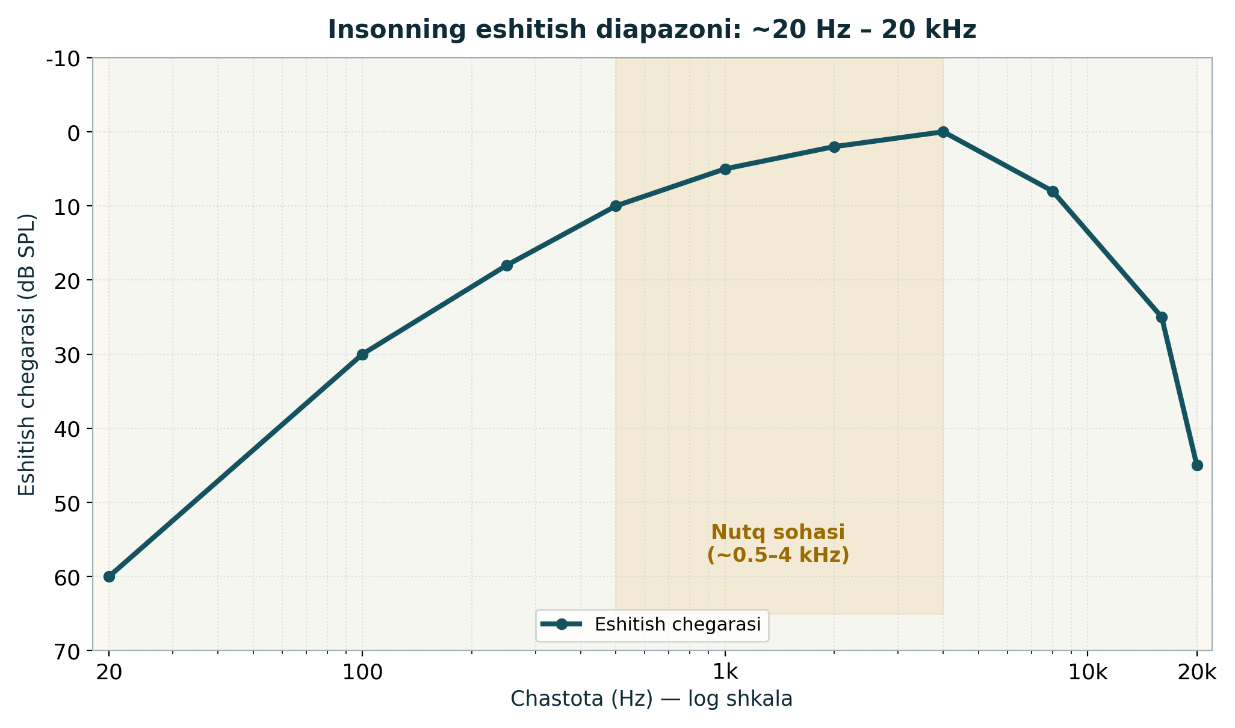
Tovushni idrok etish
▸ Balandlik (pitch) — chastotaga bogʻliq; joy kodlash (tonotopiya) va vaqt kodlash (fazaviy qulflanish) orqali aniqlanadi.
▸ Kuchlilik (loudness) — tovush intensivligiga bogʻliq; detsibel (dB) shkalasida oʻlchanadi.
▸ Manbani aniqlash (lokalizatsiya) — ITD — vaqt farqi (past chastota), ILD — kuch farqi (yuqori chastota).
▸ Eshitish diapazoni — inson ~20 Hz – 20 kHz oraligʻini eshitadi; eng sezgir soha ~2–4 kHz (nutq).
15

Slide 16
Eshitish buzilishlari
Oʻtkazuvchi (konduktiv) karlik
Sensonevral karlik
• Tashqi yoki oʻrta quloq muammosi
• Quloq kiri tiqilishi, otit, nogʻora parda yorilishi
• Otoskleroz (suyakchalar qotishi)
• Koʻpincha davolanadi (dori, jarrohlik)
• Ichki quloq yoki eshitish nervi shikasti
• Presbiakuziya — yoshga bogʻliq karlik
• Shovqindan kelib chiqqan shikast (tukli hujayralar nobud boʻladi)
• Tinnitus (quloqdagi shovqin); koʻpincha qaytarilmas
16

Slide 17
Xulosa
✓ Quloq tovush mexanik energiyasini bosqichma-bosqich nerv impulsiga aylantiradi.
✓ Oʻrta quloq impedans moslashuvi orqali energiya yoʻqotilishini qoplaydi (~25–30 dB).
✓ Tukli hujayralar mexanotransduksiya orqali eshitishni boshlaydi; OHC esa signalni kuchaytiradi.
✓ Tonotopik tartib chigʻanoqdan eshitish poʻstlogʻigacha saqlanadi.
Manbalar
• Encyclopaedia Britannica — Human ear
• NCBI StatPearls — Physiology, Cochlear Function; Neuroanatomy, Auditory Pathway
• TeachMeAnatomy — The Auditory Pathway
• UT Houston — Neuroscience Online, Ch. 12–13
17

